Slide 1
条码打印、识别设置
成都冠唐科技有限公司

Slide 2
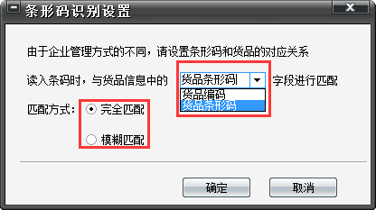
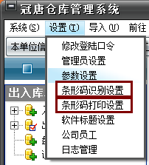
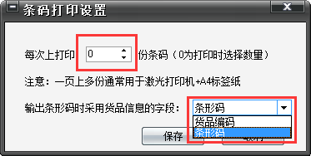
条形码识别、打印设置
您可以设置匹配字段和匹配方式（匹配方式目前只能是完全匹配）
设置打印数量和打印字段，注意：条形码识别设置的匹配字段应该和条形码打印设置的匹配字段一致，例如：识别设置字段为【货品条形码】则打印设置字段也应该为【货品条形码】

Slide 3
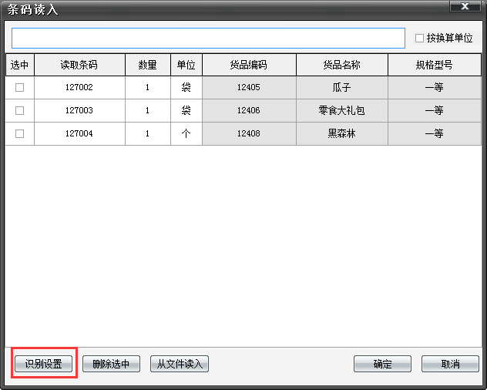
识别设置用处
输入的货品编码和条形码必须唯一
此处也可以识别设置

Slide 4
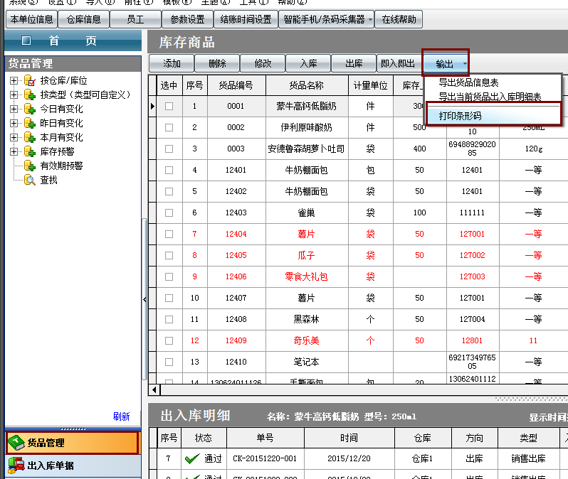
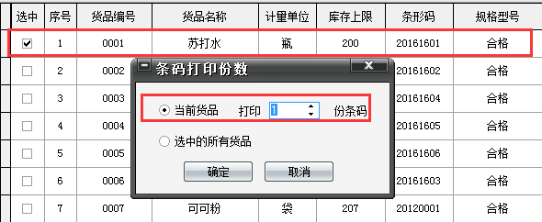
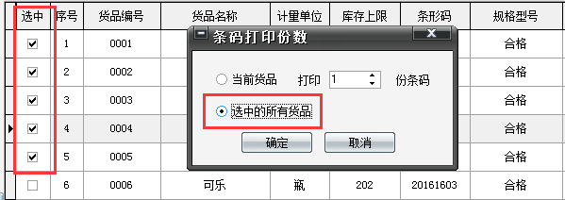
打印设置用处
打印条形码的方式有两种情况：1、只打印当前货品
2、打印选中的所有货品

Slide 5
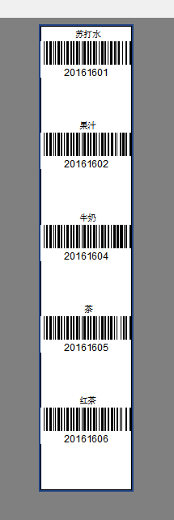
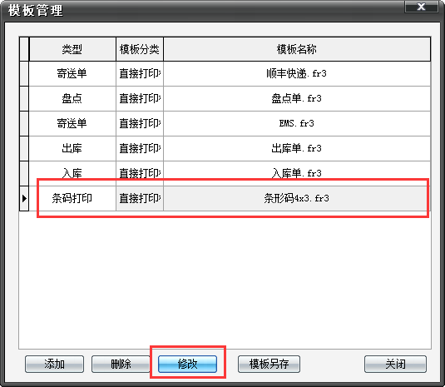
打印预览
如果想要修改打印时显示的字段则需要在模板管理中修改条码打印模板
点击确定之后可以预览条形码打印的效果

Slide 6
成 都 冠 唐 科 技 有 限 公 司 更多仓库解决方案欢迎咨询我们 电话：4000280130(同QQ号)
微信：

